Slide 1

CHÀO MỪNG QUÝ THẦY CÔ VỀ
DỰ GIỜ, THĂM LỚP 2B
Môn: Toán
Bài 25: ĐƯỜNG THẲNG , ĐƯỜNG CONG , BA ĐIỂM THẲNG HÀNG.
Giáo viên: Nguyễn Thị Diệu

Slide 2



Khởi Động

Slide 3


1
2

Slide 4

Câu1. Em hãy nêu những điểm mà em nhìn thấy?
A
B
C
D

Slide 5
Câu 2. Em hãy kể tên các đoạn thẳng mà em nhìn thấy?
A
B
I
D
K
O
C
M

Slide 6
BÀI 25:
ĐƯỜNG THẲNG, ĐƯỜNG CONG,
BA ĐIỂM THẲNG HÀNG.

Slide 8
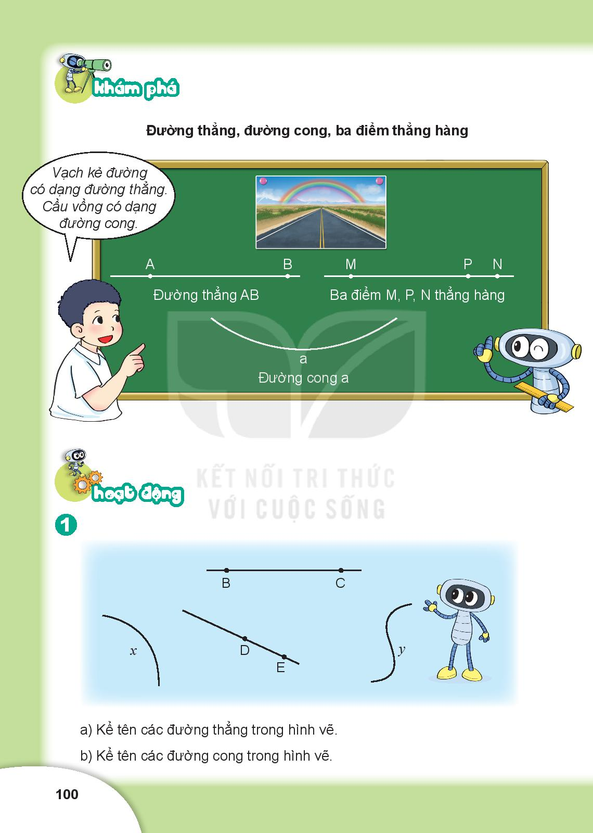
Đường thẳng, đường cong, ba điểm thẳng hàng
Vạch kẻ đường có dạng đường thẳng
Cầu vồng có dạng
đường cong
A
B
.
.
Đường thẳng AB

Slide 9
Đường thẳng, đường cong, ba điểm thẳng hàng
Vạch kẻ đường có dạng đường thẳng
Cầu vồng có dạng
đường cong
A
B
M
N
P
.
.
.
.
.
Đường thẳng AB
Đường thẳng MN
Ba điểm M,N,P thẳng hàng
a
Đường cong a

Slide 10
C
L
A
O
P
B
D
M

Slide 11
Đường thẳng, đường cong, ba điểm thẳng hàng
Ba điểm thẳng hàng là 3 điểm nằm trên 1 đường thẳng
M
N
P
Đường thẳng MN

Slide 12
Đường thẳng, đường cong, ba điểm thẳng hàng
a
Đường cong a

Slide 13
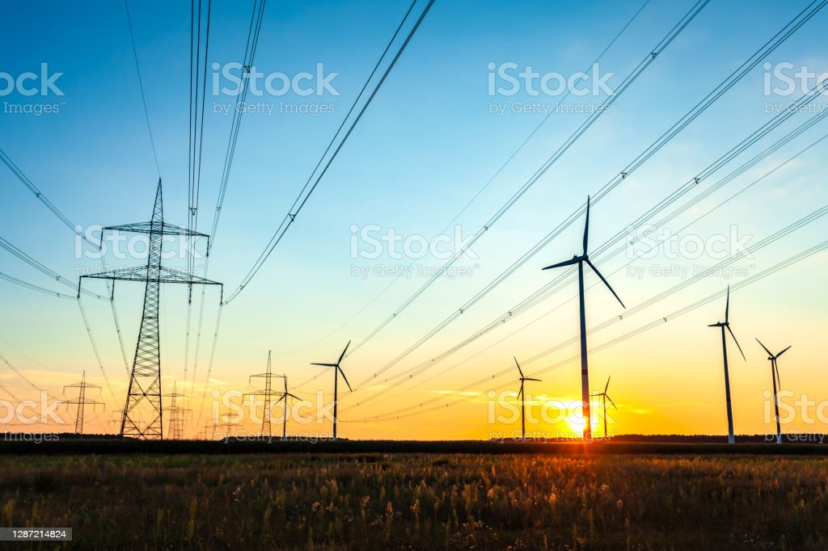


Slide 14
c
b
a
e
d

Slide 15


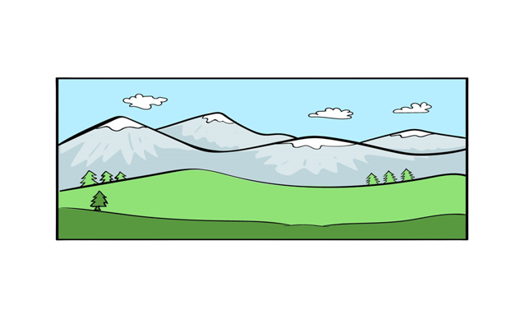
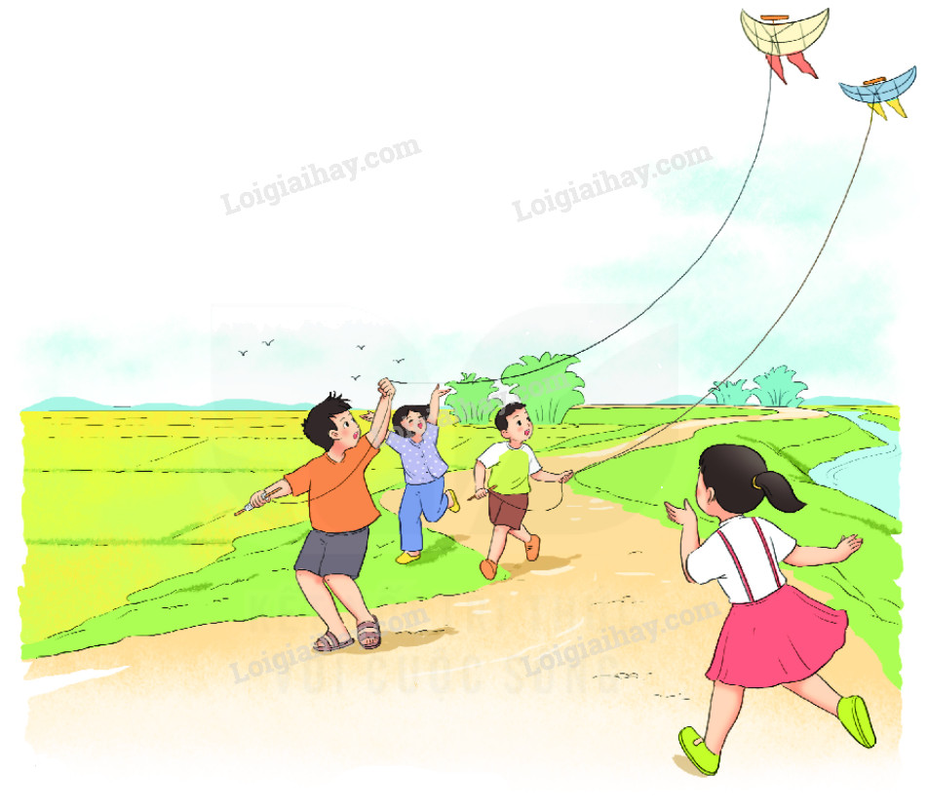

Slide 16
HOẠT ĐỘNG

Slide 17
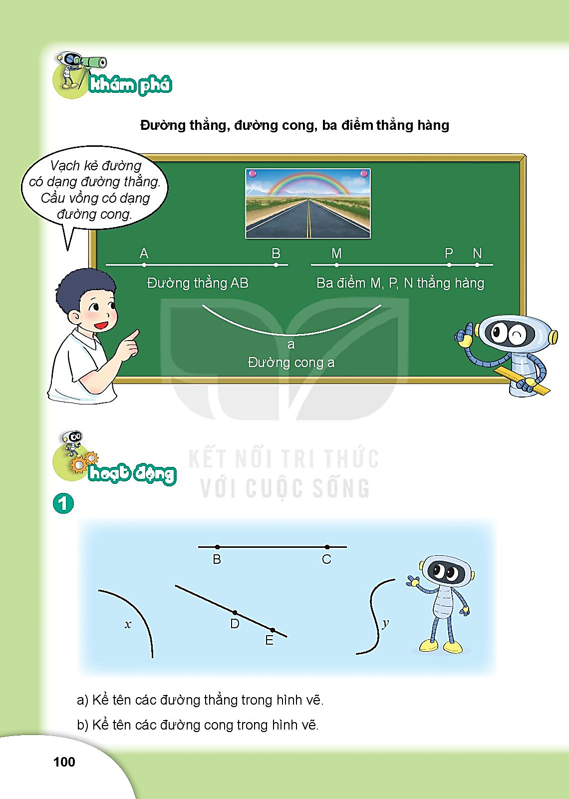
1
Kể tên các đường thẳng trong hình vẽ.
b) Kể tên các đường cong trong hình vẽ.
BC, DE
x, y

Slide 18
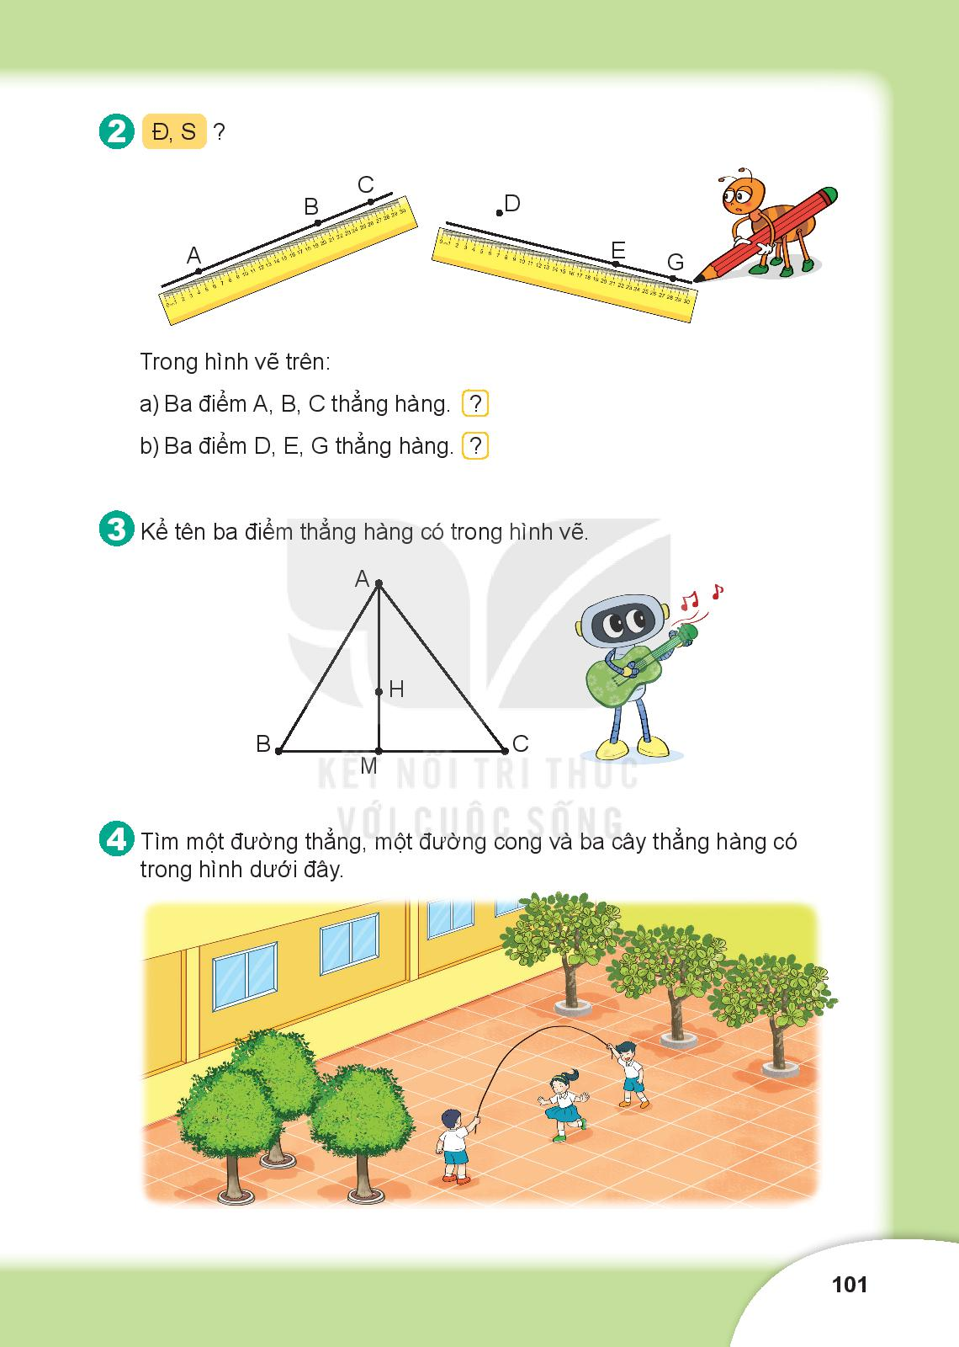
2
Đ, S ?
.
Trong hình vẽ trên:
Ba điểm A, B, C thẳng hàng.
Ba điểm D, E, G thẳng hàng.
Đ
S

Slide 19
3
Kể tên 3 điểm thẳng hàng có trong hình vẽ
.
A
Ba điểm A, H, M thẳng hàng.
Ba điểm B, M, C thẳng hàng.
.
H
.
.
.
B
C
M

Slide 20
4
Tìm một đường thẳng, một đường cong và 3 cây thẳng hàng có trong hình dưới đây.

